Slide 1




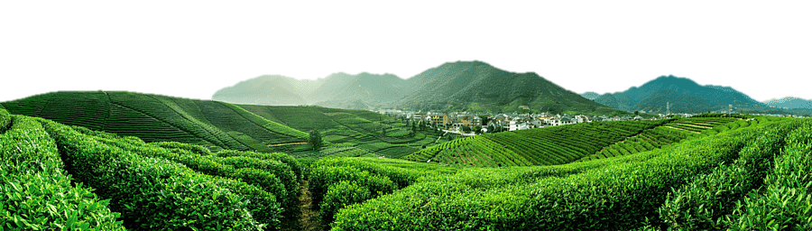
Всероссийский конкурс образовательных практик
по обновлению содержания дополнительного образования в соответствии с приоритетными направлениями,
в том числе каникулярных профориентационных школ, организованных образовательными организациями
Номинация: физкультурно-спортивная
Подноминация: «Виды спорта- в мире профессий»
«Методика раннего обучения детей
парапланерному спорту»
Автор образовательной практики:
Собетов Андрей Иванович
Педагог дополнительного образования высшей категории. Мастер спорта, судья Всероссийской категории.
Председатель детско-юношеского комитета объединенной
федерации сверхлегкой авиации России.
Педагогический стаж – 27 лет

Slide 2
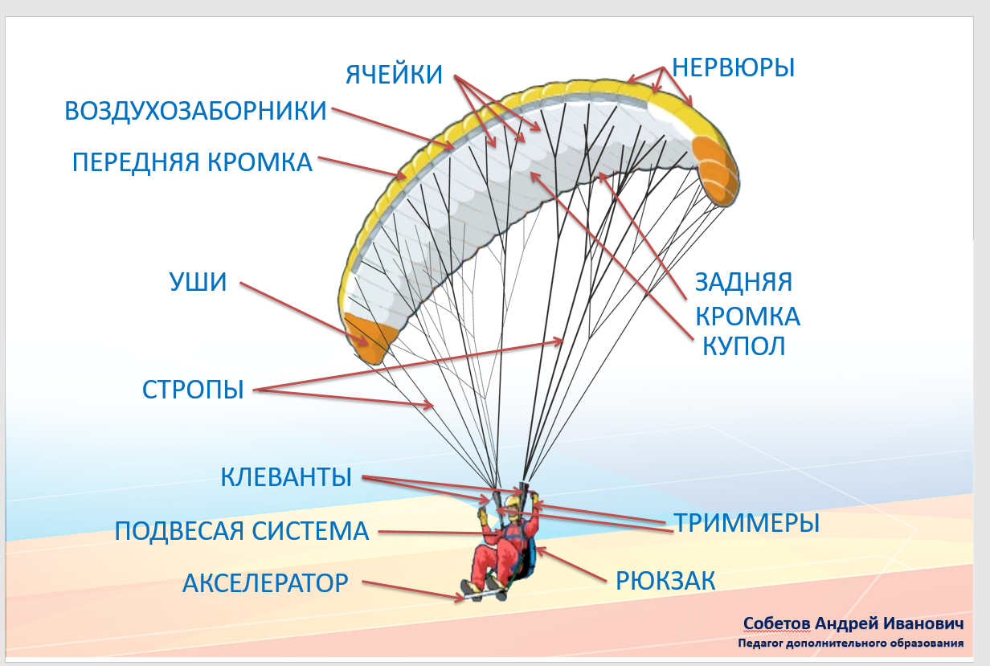
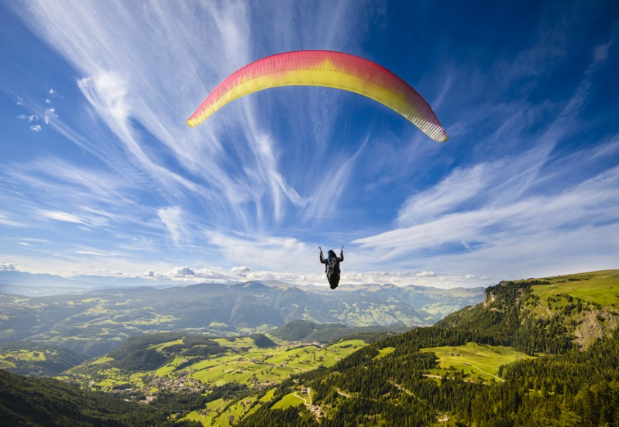
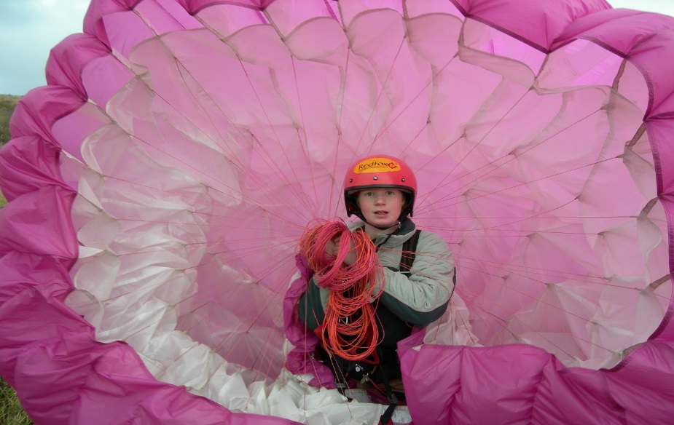
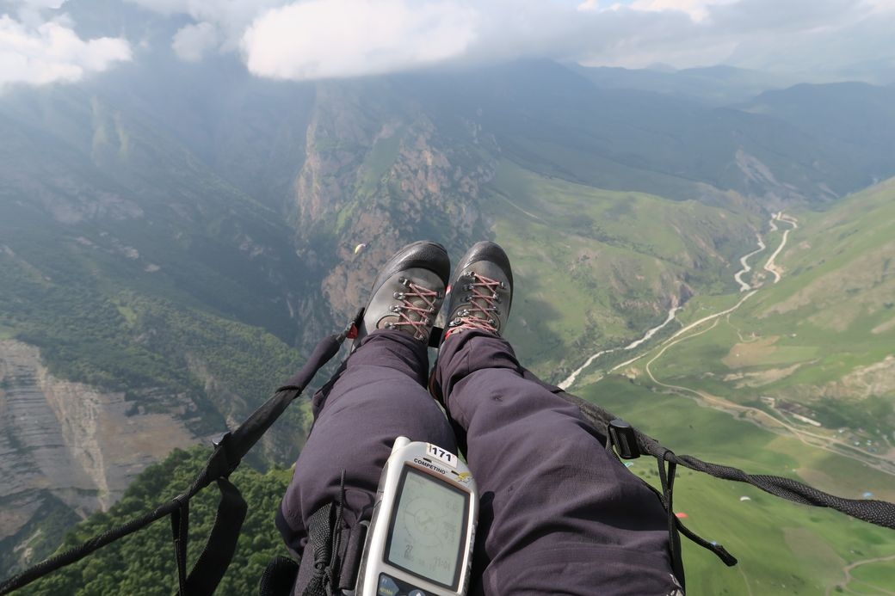
Парапланеризм – это не только сложное направление детского технического творчества, но и технический авиационный вид спорта наряду с самолетным, планерным и дельтапланерными видами спорта, требующий освоения сложных технических и спортивных дисциплин:
Спортивные дисциплины
Технические дисциплины
Кросс-кантри
Аэробатика
Полет на точность
Скоростное парение
Спидглайдинг
Геометрические и технические характеристики летательных аппаратов
Аэродинамика
Аэрология
Теория полёта
Авиационное приборное и
радиообрудование
2

Slide 3
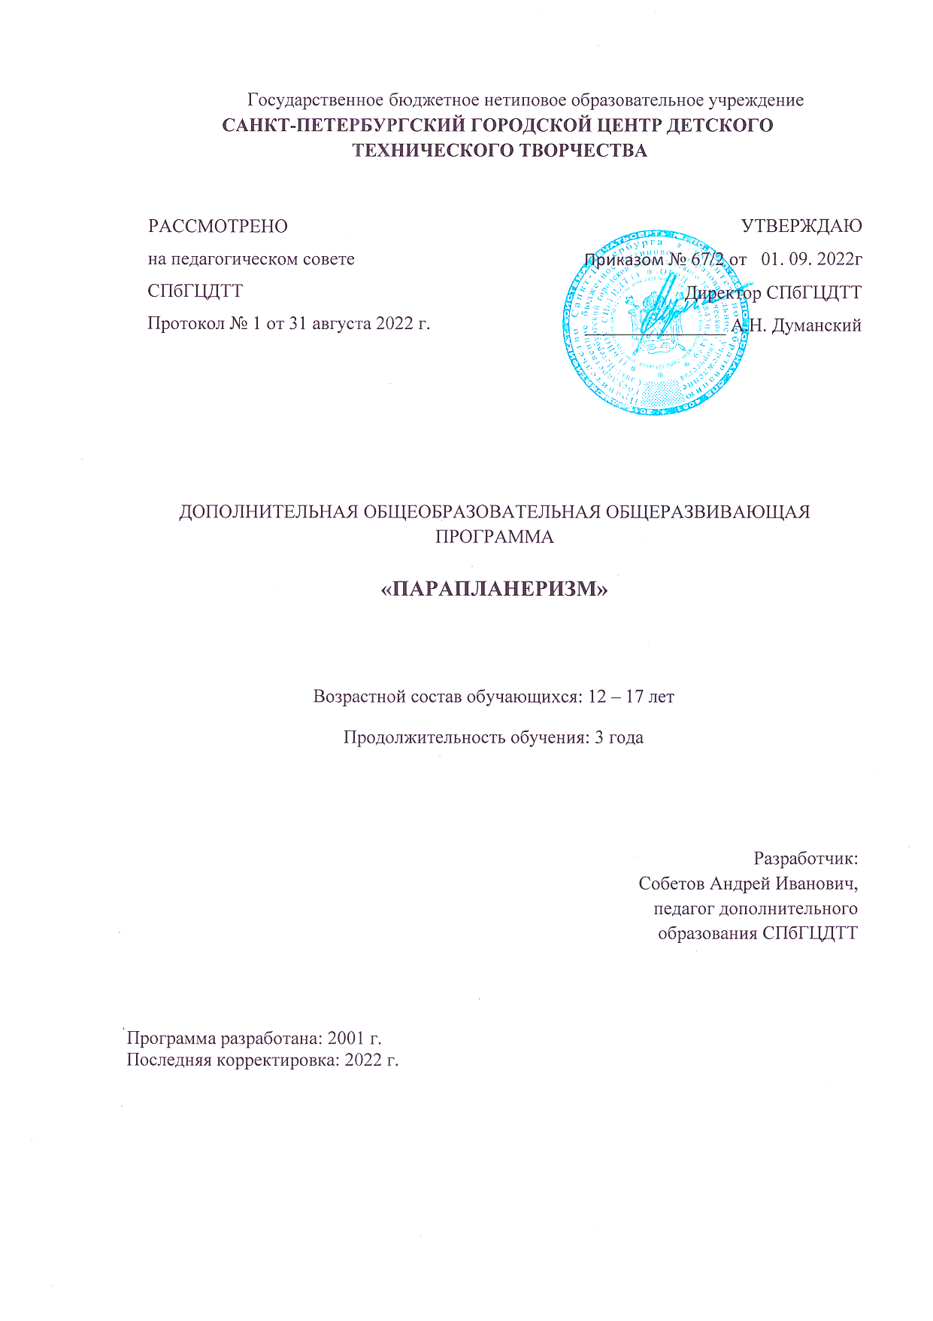
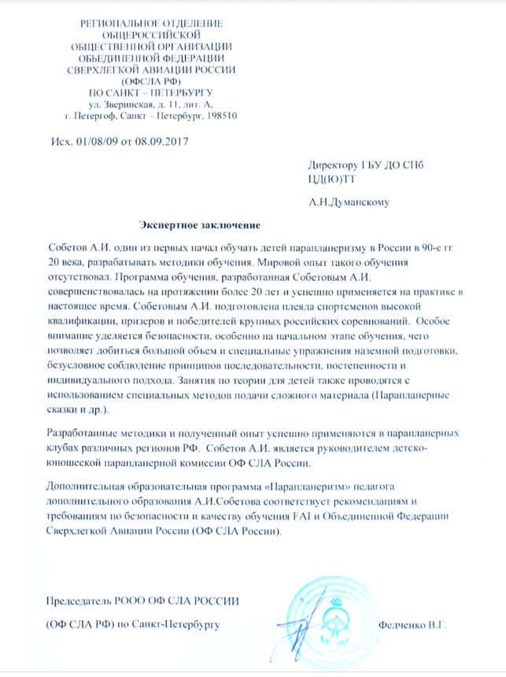
Зачем начинать с 10 лет?
До недавнего времени возраст начала занятий по парапланерному спорту в мире составлял 16 лет. Согласно рекомендациям Международной авиационной федерации (FAI) , по инициативе России, с марта 2017 года минимальный возраст начала занятий парапланеризмом был понижен до 12 лет. В данной практике заключен опыт обучения 10-летних детей, реализуемый с 1993 года.
Такое обучение стало возможным благодаря разработанной инновационной «Методике раннего обучения детей парапланерному спорту», которая вошла в авторскую программу А.И. Собетова «Парапланеризм», реализуемую в ГБНОУ СПбГЦДТТ. Данная образовательная практика полностью соответствует рекомендациям ОФ СЛА России.
Плюсы и результаты применения практики раннего обучения
+ Привлечение детей к спорту, создание положительной мотивации на результат;
+ Направление энергии молодежи, ее склонности к риску в социально приемлемое русло, формирование адекватного отношения к смелости и осторожности;
+ Развитие социально значимых качеств (ответственность, целеустремленность, терпение) и коммуникативных навыков;
+ Приобретение знаний и навыков, определяющих возможность в будущем достичь высоких спортивных результатов, связать свою жизнь со спортом;
+ Подготовка из числа детей наставников, занимающихся с младшими ребятами, а в перспективе – будущих тренеров и инструкторов по парапланерному спорту;
+ Передача достаточно большого объема знаний по аэродинамике, аэрологии, конструкции ЛА и овладение востребованными профессиями: инструктор, тандем-мастер, оператор буксировочного комплекса и другие смежные специальности;
+ Получение подростками навыков пилота и парашютиста, необходимых для службы в вооруженных силах России.
3

Slide 4
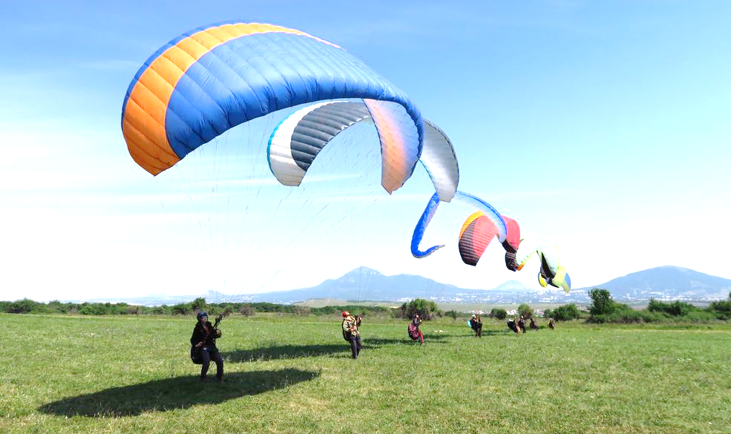
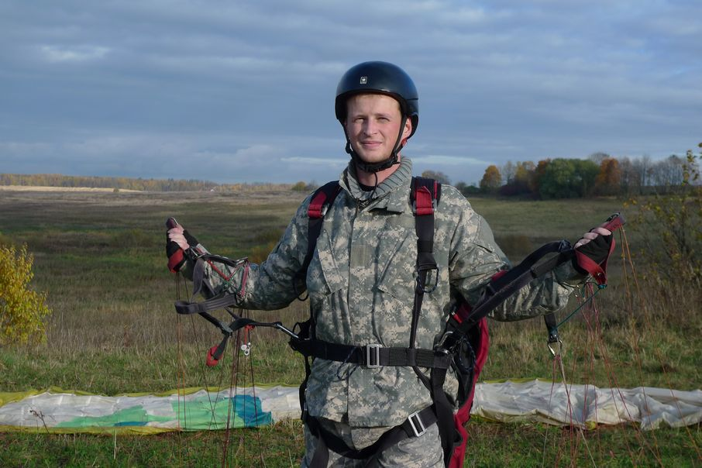
Специфика обучения по образовательной практике
Специфика обучения по данной методике заключается в скрупулезном, последовательном
и системном исполнении основных принципов обучения:
1. Последовательность и постепенность - проводятся все 5 стадий обучения в полном объеме, но особое внимание уделяется стадиям начальной, наземной подготовки и подлетам.
2. Спортивная селекция - на следующую стадию обучения переходят только те ребята, которые полностью освоили первый этап обучения.
Преимущества образовательной практики «Методика раннего обучения детей парапланерному спорту»
Принципы, положенные в основу «Методики
раннего обучения парапланерному спорту»
Принцип систематичности
Принцип сознательности и активности
Надежность
- закрепление правильных навыков старта и управления еще до полетов.
Безопасность-снижение риска травматизма по сравнению с обучением на лебедке
Педагогика
Дети ученики сразу привыкают все делать правильно. Дети наставники закрепляют свои знания и приобретают ценный педагогический опыт.
Принцип наглядности
Принцип постепенного повышения динамичности
Принцип доступности и индивидуализации
4

Slide 5
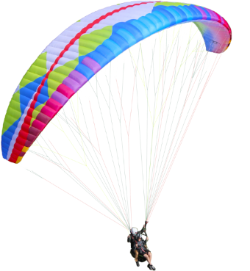
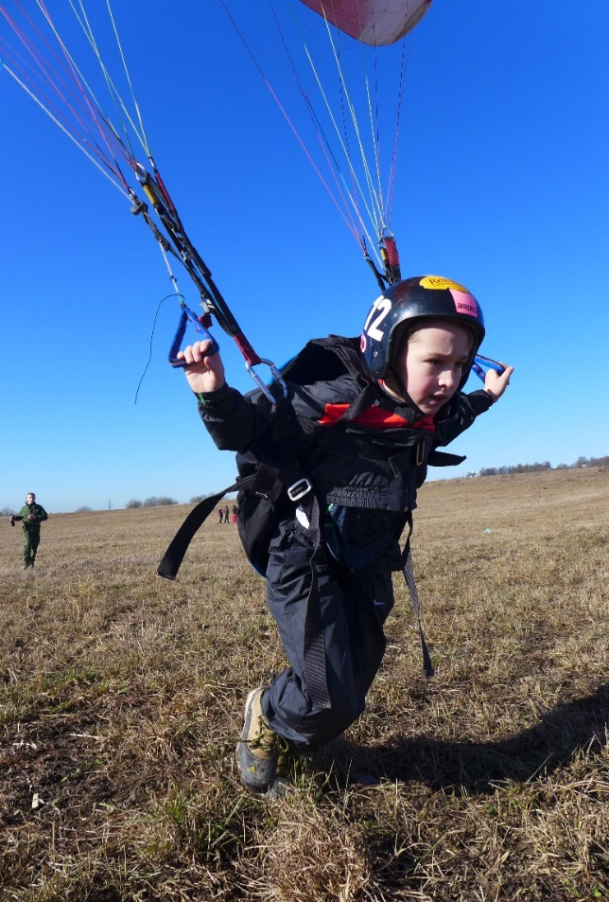
Как учить детей экстремальному спорту?
Проблема безопасного и эффективного обучения решается
путем применения инновационной для авиации «Методики наземной подготовки».
Прежде, чем взлететь в небо, надо попотеть на земле! Параплан – единственный летательный аппарат, который может лететь в воздухе, когда управляющий им находится на земле. Это позволяет получить навыки управления в безопасной среде и дает возможность учить детей даже с 10-11 лет. Но и в дальнейшем, даже для более опытных пилотов, необходимо чередовать полеты и наземную подготовку для выработки «чувства крыла».
Методика наземной подготовки пилота состоит из двух частей:
Теоретическая часть
Практическая часть
Парапланеризм это техническое творчество которое требует серьезных технических знаний.
Теоретические занятия по сложным для детей темам адаптированы к возрасту детей, занимающихся в детском объединении.
Наиболее сложные темы, требующие знаний по физике и математике это: конструкция параплана, аэродинамика, теория полета, аэрология, метеорология, геометрические и технические характеристики летательных аппаратов, авиационное приборное и радиооборудование и многие другие.
Может осуществляться как групповым, так и индивидуальным способами, включает наземные упражнения в поле и летную подготовку (подлеты на склоне холмов).
В качестве средств обучения используются тренажеры, подвесные системы, парапланы.
Дети занимаются в группах по 2-4 человека, к каждой из которых прикрепляется наставник из числа старших и опытных детей.
В результате дети-ученики сразу привыкают все делать правильно, дети наставники закрепляют полученные знания и приобретают ценный педагогический опыт.

Slide 6
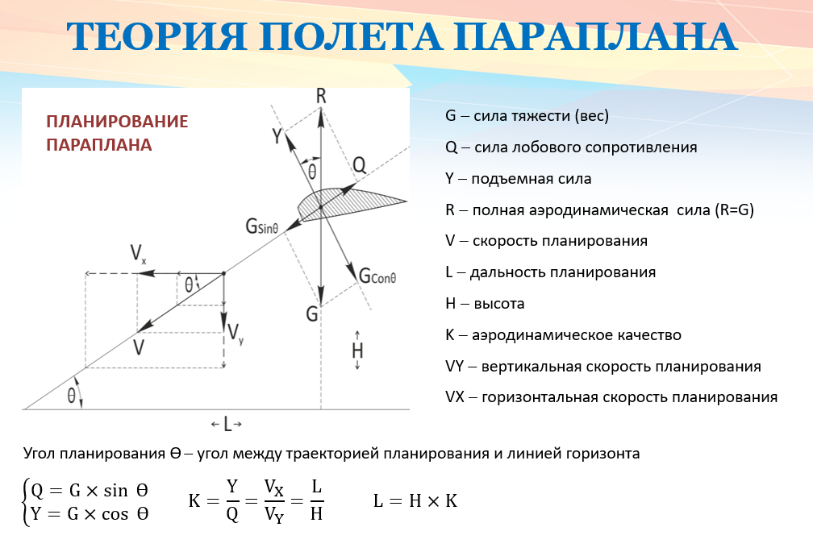

ТЕОРЕТИЧЕСКАЯ ЧАСТЬ НАЗЕМНОЙ ПОДГОТОВКИ
Как дать сложный технический материал так, чтобы ребенок его понял, запомнил и научился применять на практике? Если на практических занятиях обеспечить интерес у занимающихся просто, то на теории приходится применять специальные методы подачи материала.
Метод проблемного обучения
- используется на этапе обучения новому. Сложные задачи разбираются на простые элементы, ищутся пути решения
Метод декомпозиции - сложный научный материал перерабатывается в учебный
по принципу от простого к сложному.
Метод эмпатии –
процесс представления себя в образе какого-либо объекта или предмета, служит для закрепления материала
(Пример: Авиационная сказка, Приложение №з к авторской ДООП «Парапланеризм» А.И. Собетова)
Метод предварительного исполнения
Как объяснить теорию полета чтобы ребенок понял ее без формул?
Приведем примеры использования методов декомпозиции и проблемного обучения, используемых в данной образовательной практике, в рамках ДООП «Парапланеризм».
Как вы думаете, кто на одинаковом параплане улетит дальше: легкий пилот или тяжелый? А если ветер встречный? А попутный?
Давайте проведем мысленный эксперимент. Представьте что вы стоите на вершине высокой башни. Дует сильный ветер. В одной руке у вас камень, в другой пушинка. …
Получилось у Вас дать правильный ответ?! Вот видите как легко понять теорию полета с помощью этих методов!
6

Slide 7
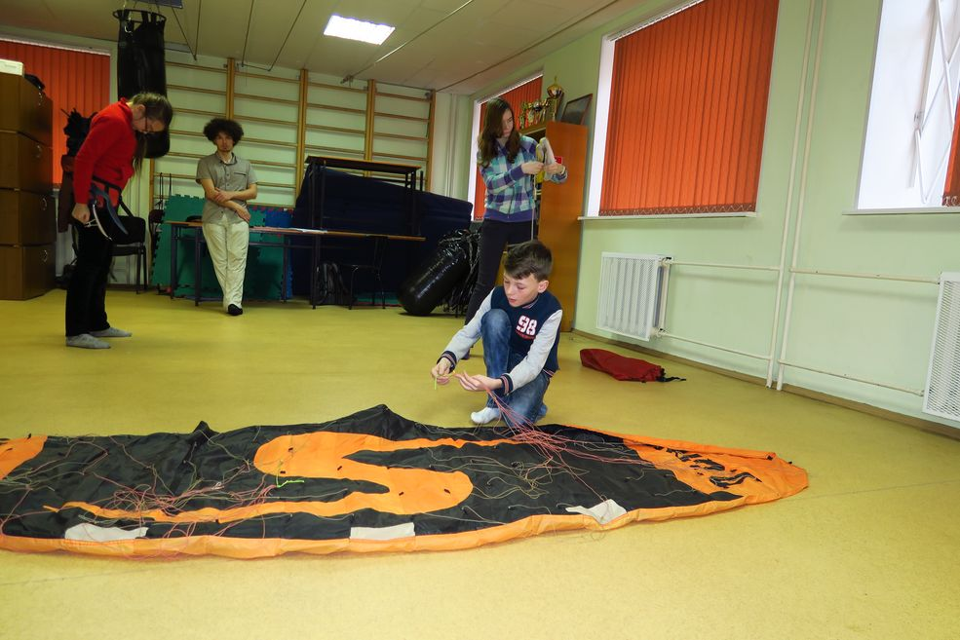
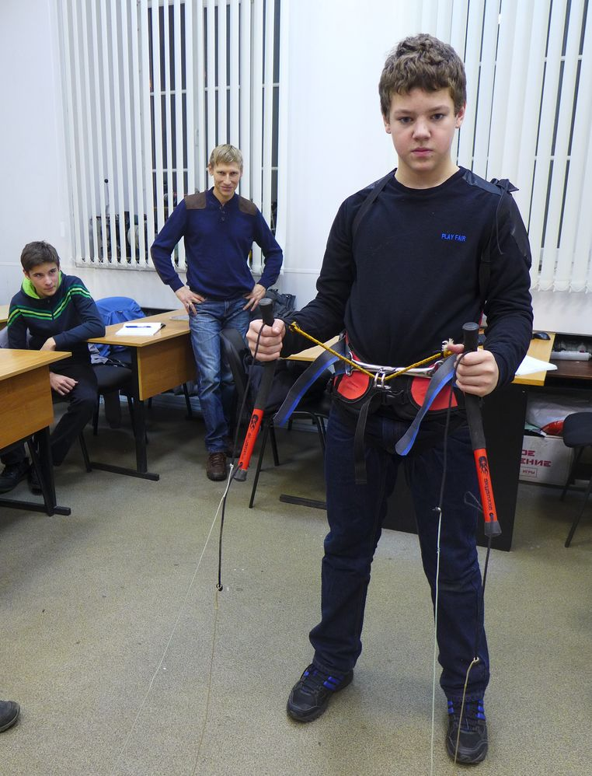
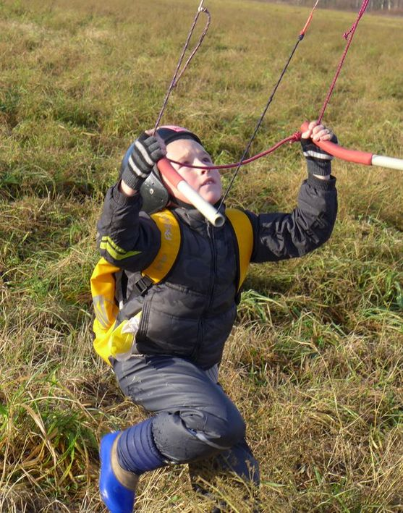
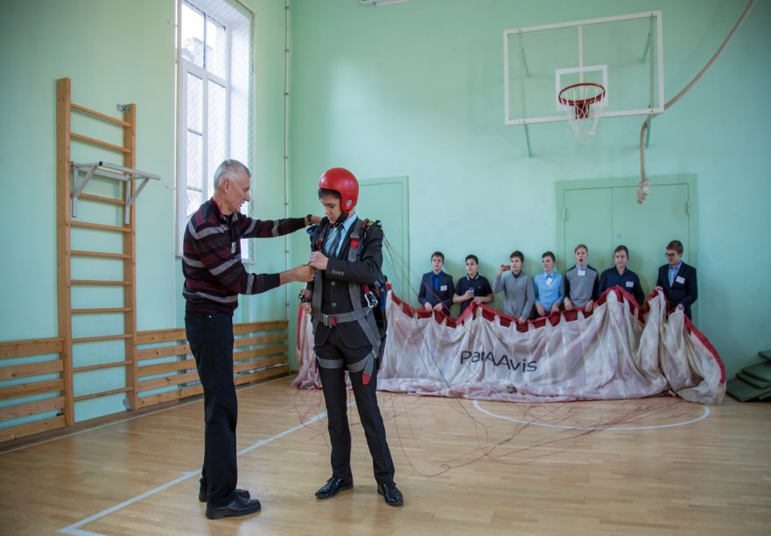
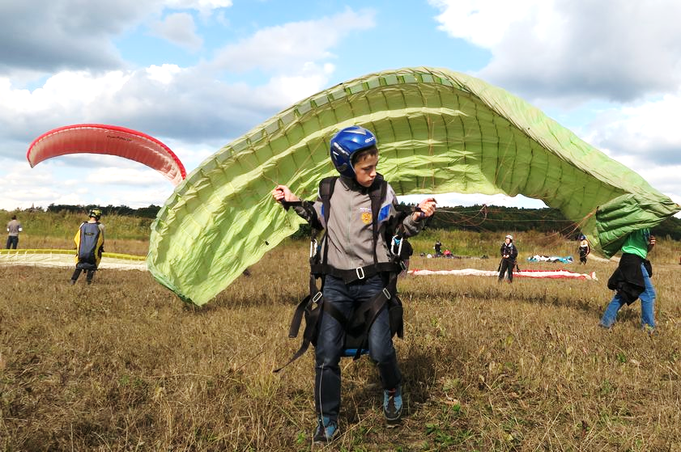
ТЕОРЕТИЧЕСКАЯ ЧАСТЬ НАЗЕМНОЙ ПОДГОТОВКИ
По результату наземной подготовки обучающийся должен обладать следующими знаниями:
Аэродинамика, динамика полета параплана;
Конструкция и эксплуатация параплана;
Руководящие документы, регламентирующие летную работу и обеспечение безопасности полетов;
Авиационная метеорология;
Авиационное приборное и радиооборудование;
Парашютная подготовка;
Теория и техника парящего полета;
Техника выполнения упражнений наземной и летной подготовки;
История авиации и парапланеризма;
Авиационная медицина.
7

Slide 8
ПРАКТИЧЕСКАЯ ЧАСТЬ НАЗЕМНОЙ ПОДГОТОВКИ
Опытные пилоты легко танцуют с крылом, удерживая его в небе… Для новичка же это испытание на прочность. Нелегко держать крыло даже 5 секунд, а на зачет надо 3 минуты! Прямой старт. Обратный старт. Змейка… - надо освоить все упражнения наземной подготовки…
Десятая попытка, двадцатая… Растет время удержания крыла, растут навыки. Тело уже знает, что ему делать. Невозможное стало возможным! И вот уже гордо реет крыло в небе, но пилот еще пока на земле. Скоро и он совершит свой первый отрыв от земли. Сначала на пол метра, метр и все выше, выше, выше!
Этапы обучения техники выполнения упражнений:
Упражнения наземной подготовки
1 этап – Наглядная демонстрация тренером/инструктором техники выполнения упражнений, приемов, действий
Решается следующими приемами:
– показ выполнения упражнения;
– показ действий на различных участках упражнения;
– показ действий в особых ситуациях в полете и упражнении.
2 этап – Разбор техники и порядка выполнения упражнений, приемов, действий
Решается следующими приемами:
– инструктирование перед выполнением упражнений;
– изучение схемы полетного задания или упражнения;
– изучение действий по участкам упражнения/пилотирования;
3 этап – Отработка выполнения упражнений, приемов, действий на тренажере
Решается следующими приемами:
– тренировка на тренажере под наблюдением инструктора;
– пилотирование параплана в тандеме под наблюдением инструктора;
4 этап – Отработка выполнения упражнений, приемов, действий с парапланом на земле.
Решается следующими приемами:
– выполнение упражнения с парапланом на земле без осуществления взлета
5 этап - Отработка выполнения упражнений, приемов, действий в полете
– самостоятельное пилотирование параплана.
6 этап - Проверка результатов и определение качества обучения
Прямой старт – отработка старта в безветрие и слабый ветер 0-2 м/с;
Обратный старт – отработка старта в ветер 2-6 м/с;
Ласточка - отработка безопасной техники разбега и отрыва от земли, обеспечивающей правильный безопасный старт и последующее легкое усаживание в подвесную систему;
Купол -удержание купола в воздухе максимально возможное время, не менее 3 минут, компенсация раскачек;
Цель – пробежки с поднятым крылом до цели по прямой, компенсация боковых отклонений;
Змейка - пробежки с поднятым крылом до цели огибая вешки или преодолевая препятствия, освоение управления крылом;
Развороты – попеременные развороты телом при движении с поднятым крылом , контроль крыла при разворотах, совершенствование навыка управления;
Дистанция – прохождение замкнутой дистанции с поднятым крылом в средний и сильный ветер 5-8 м/с, наработка и совершенствование навыков управления крылом;
Другие упражнения по совершенствованию навыков управления крылом в предельно сильных для обучаемого ветра и турбулентности (по мере нарастания опыта).
8

Slide 9
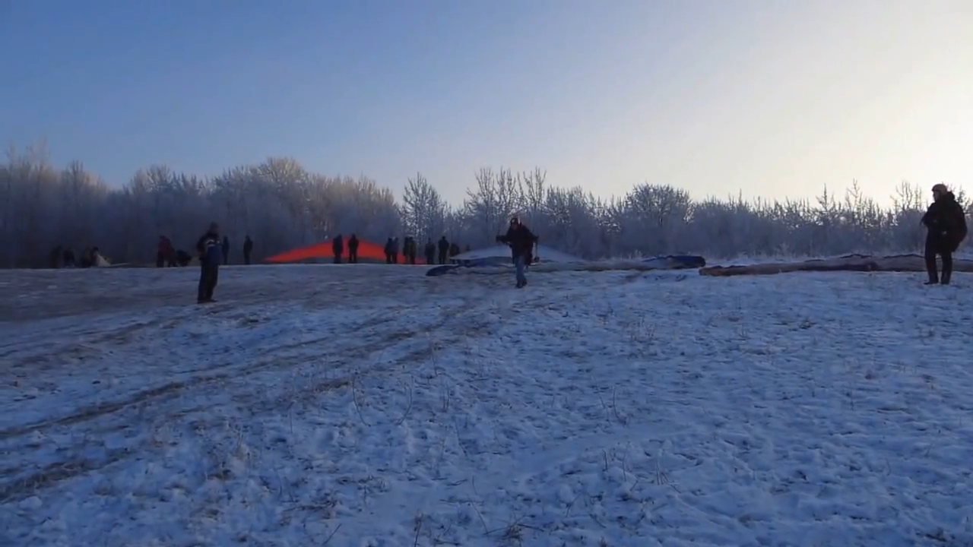

Собетов Андрей Иванович
Педагог дополнительного образования

Slide 10

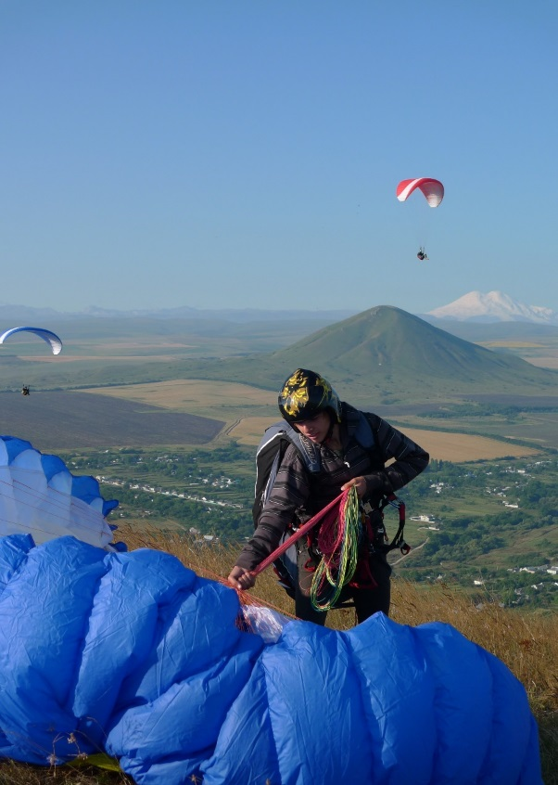

ОЦЕНКА КАЧЕСТВА НАЗЕМНОЙ ПОДГОТОВКИ ПИЛОТА
Решается следующими приемами
Наблюдение за действиями пилота на тренажере
Анализ результатов тренировки на тренажере и параплане
Формирование мнения о квалификации пилота
  Наблюдение за деятельностью пилота при пилотировании
  Регистрация параметров пилотирования
  Определение готовности выполнения упражнения
  Формирование мнения о возможности допуска пилота к отработке следующего этапа
  Оценка действий обучаемого представляет собой сбор регистрируемых показателей качества его деятельности и сравнение их с нормативами. Инструктор принимает решение о качественных показателях на основании совокупности всей информации от субъективного до объективного наблюдения за деятельностью.
В качестве методического приема, позволяющего избежать субъективного подхода к определению качества выполнения полетных заданий, применяется постановка обучаемому более сложных задач и повышение требований к качеству решения этих задач при достижении им более высоких показателей по пилотированию.
Этот методический прием может быть реализован двумя способами: выставлением инструктором балльных оценок за выполнение компонентов пилотирования и использованием системы автоматизированного анализа и оценки зарегистрированной информации о результатах полета.
Личные результаты и прогресс учащихся фиксируются в персональном летном сертификате, по результатам сдачи нормативов присваиваются спортивные разряды и звания.
10

Slide 11
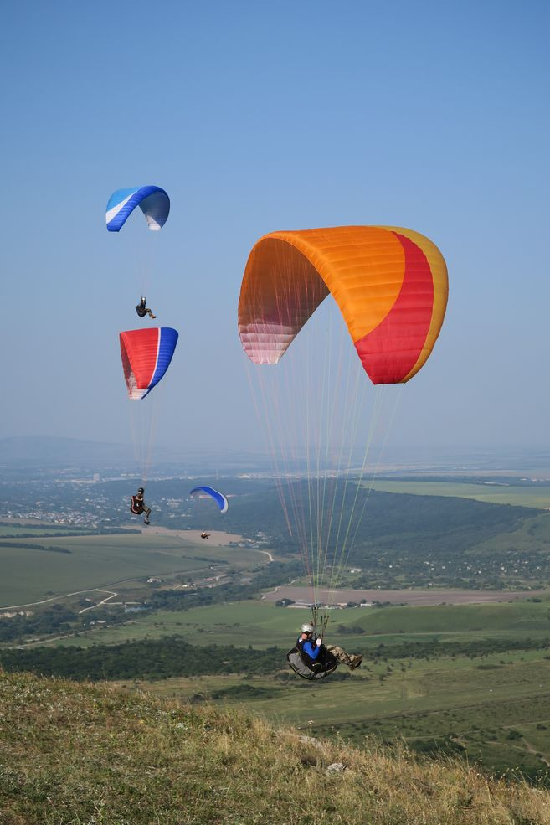



ПРОФОРИЕНТАЦИЯ
ВУЗы
Санкт-Петербургский Государственный университет гражданской авиации
Санкт-Петербургский Государственный университет аэрокосмического приборостроения
Московский авиационный институт
Данная образовательная практика направлена на развитие ряда внутренних качеств начинающего спортсмена-парапланериста:
Целеустремленность;
Ответственность;
Дисциплинированность.
Данные качества являются неотъемлемыми для спортсмена и, в то же время, являются актуальными социальными компетенциями, которые послужат хорошей основой для его будущего профессионального самоопределения.
Профориентация в рамках данной образовательной практики осуществляется по следующим направлениям:
- Пилот;
- Штурман;
Педагог дополнительного образования/инструктор;
-Инженер по эксплуатации
аэронавигационного оборудования;
-Сотрудник МЧС.
11

Slide 12
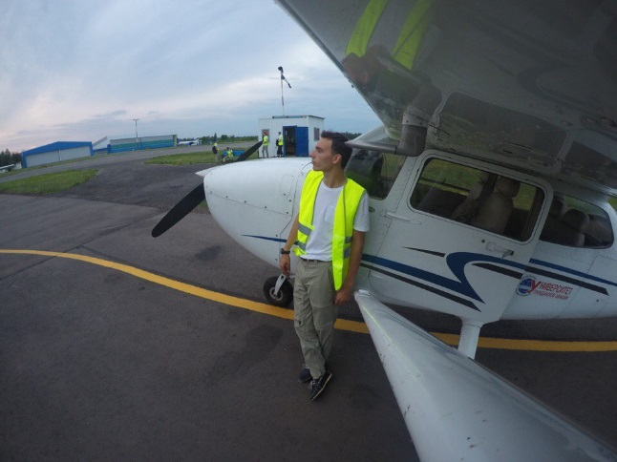
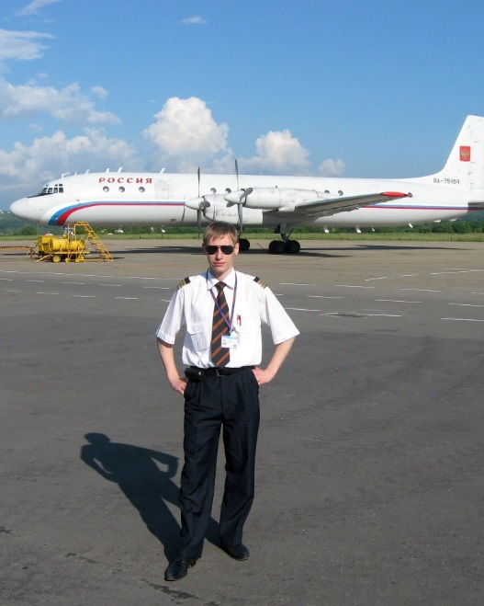
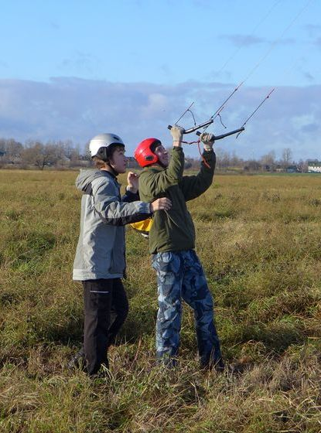
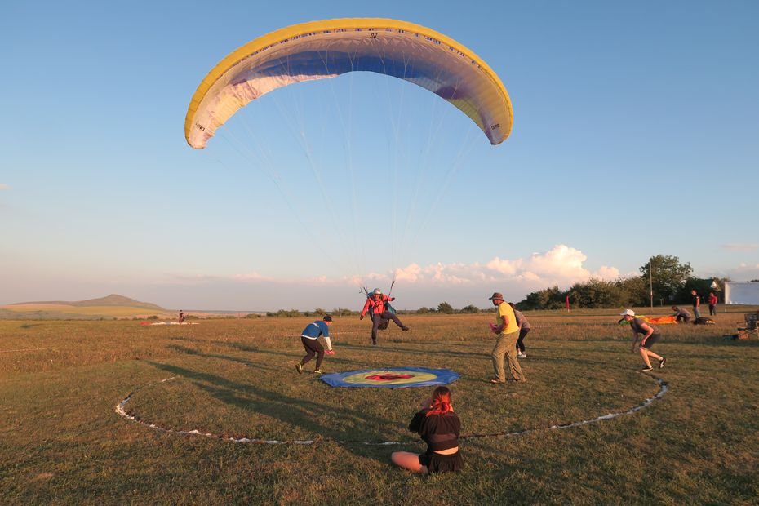
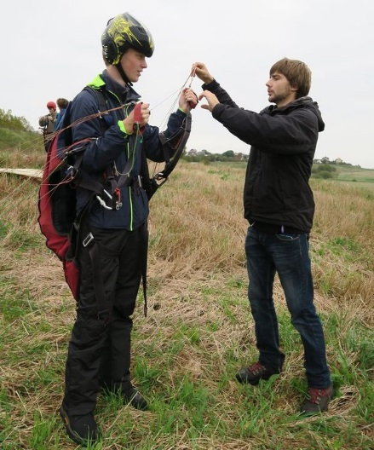
НАШИ ВЫПУСКНИКИ
Юным пилотам, показавшим высокие спортивные результаты, присваиваются соответствующие разряды и звания. Успешно осваивавшим программу возможно трудоустройство и работа инструктором. Успешно окончившим курс обучения выпускникам даются рекомендации при поступлении в ВУЗы и авиационные училища.
Примерами могут служить:
Наш выпускник Терентьев Егор, закончил авиационный институт и стал руководителем парапланерной школы и клуба в Москве;
Наш выпускник Неровный Алексей, закончил Академию гражданской авиации в СПб и летает первым пилотом лайнера А320, и другие.
12

Slide 13

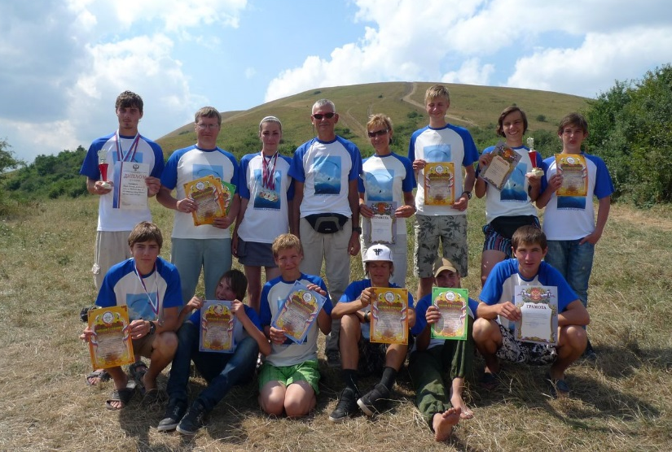
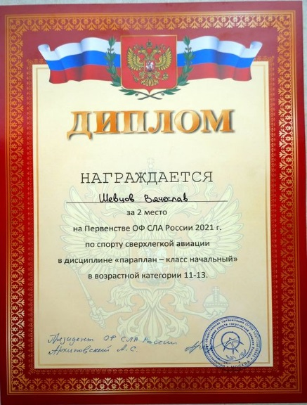
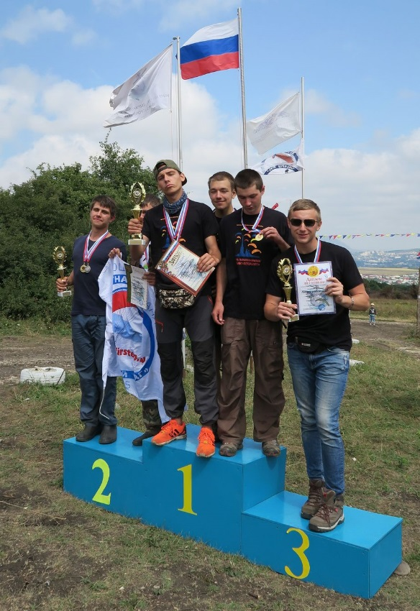
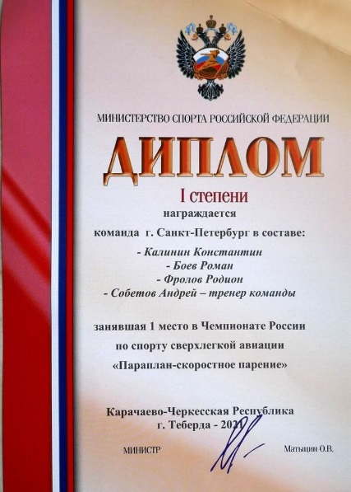
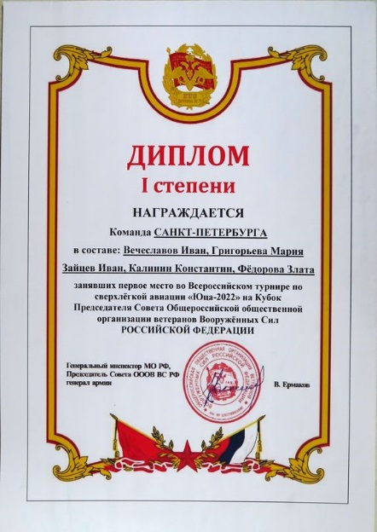
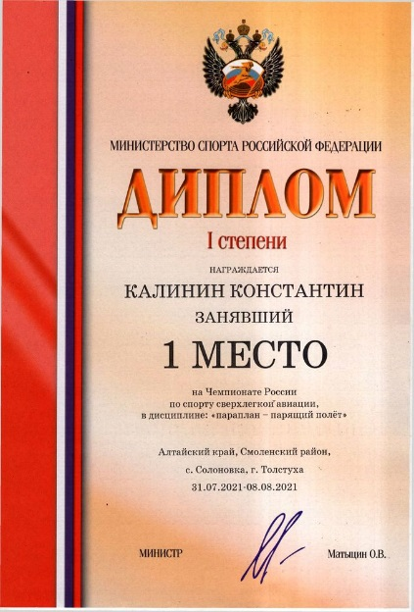
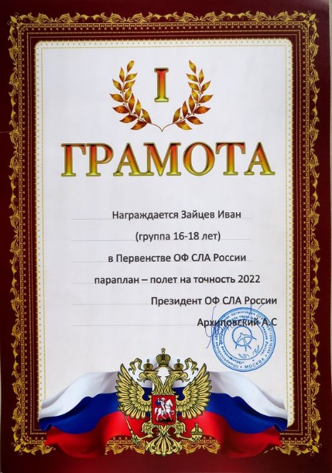
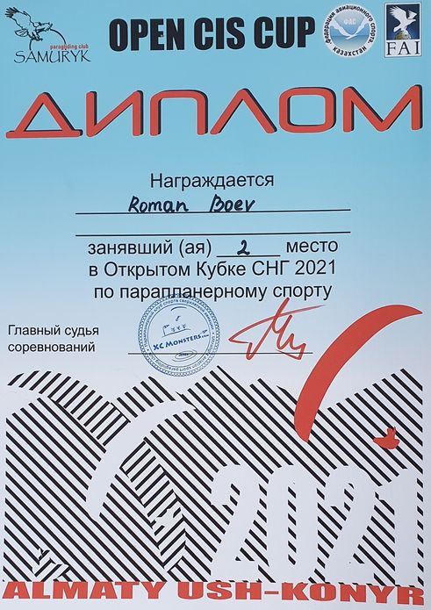
ДОСТИЖЕНИЯ УЧАЩИХСЯ
В России с 1993 года проводятся Первенства для юных пилотов 12-18 лет. Они собирают до 100 участников из многих регионов России. В Санкт-Петербурге проводятся четыре городских детско-юношеских соревнования в год. Собетов А.И. одним из первых в России начал обучать детей парапланеризму. Более чем 15 лет совершенствовалась уникальная методика обучения. За это время А.И. Собетовым подготовлен ряд спортсменов высокой квалификации, призеров и победителей крупных российских и международных соревнований.
Основные достижения за 5 лет
(включая дистанционное обучение):
Командные победы в соревнованиях:
международный уровень -1 победа;
всероссийский -11 побед;
городской уровень – 15 побед.
Личные победы в соревнованиях:
международный уровень -1 победа;
всероссийский - 8 побед;
городской уровень – 28 побед.
13

Slide 14
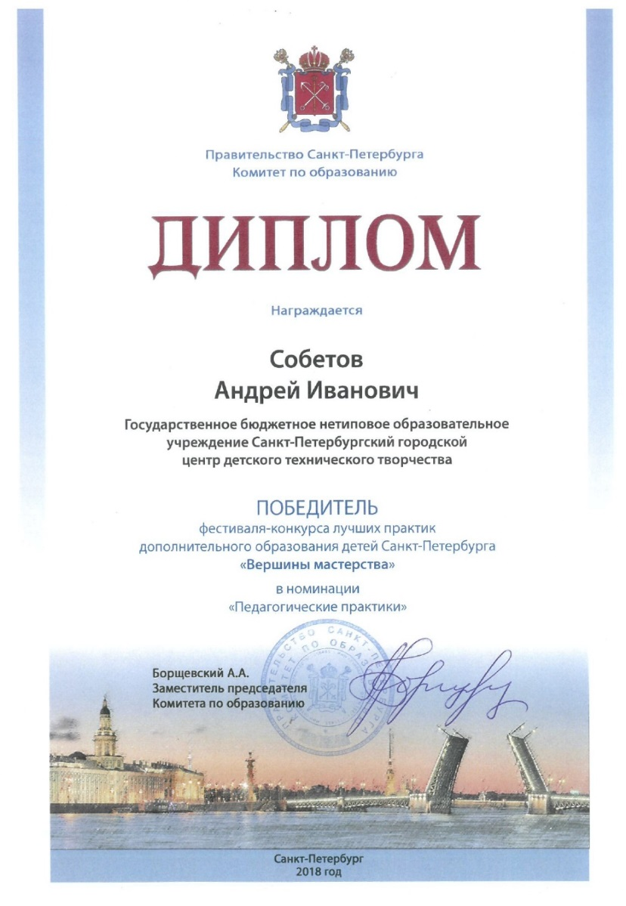
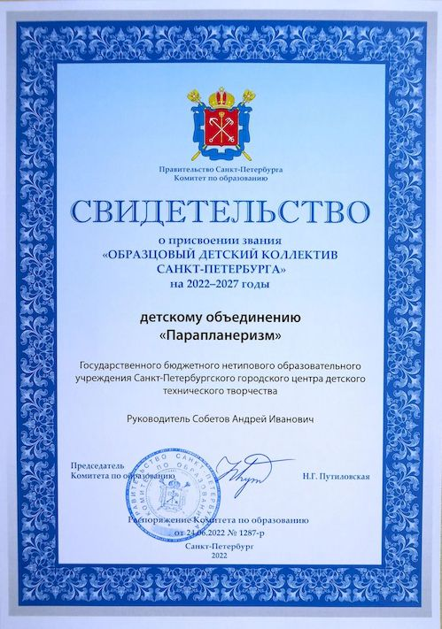
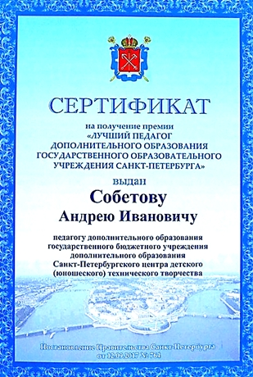
ДОСТИЖЕНИЯ КОЛЛЕКТИВА
В 2018 году «Методика раннего обучения детей парапланерному спорту»
стала победителем фестиваля-конкурса лучших практик дополнительного образования СПб
«Вершины мастерства»
В 2022 году детскому объединению
«Парапланеризм» под руководством А.И. Собетова присвоено звание
«Образцовый детский коллектив Санкт-Петербурга»
Собетов А.И. награжден премией
«Лучший педагог дополнительного образования государственного образовательного учреждения Санкт-Петербурга»
14

Slide 15

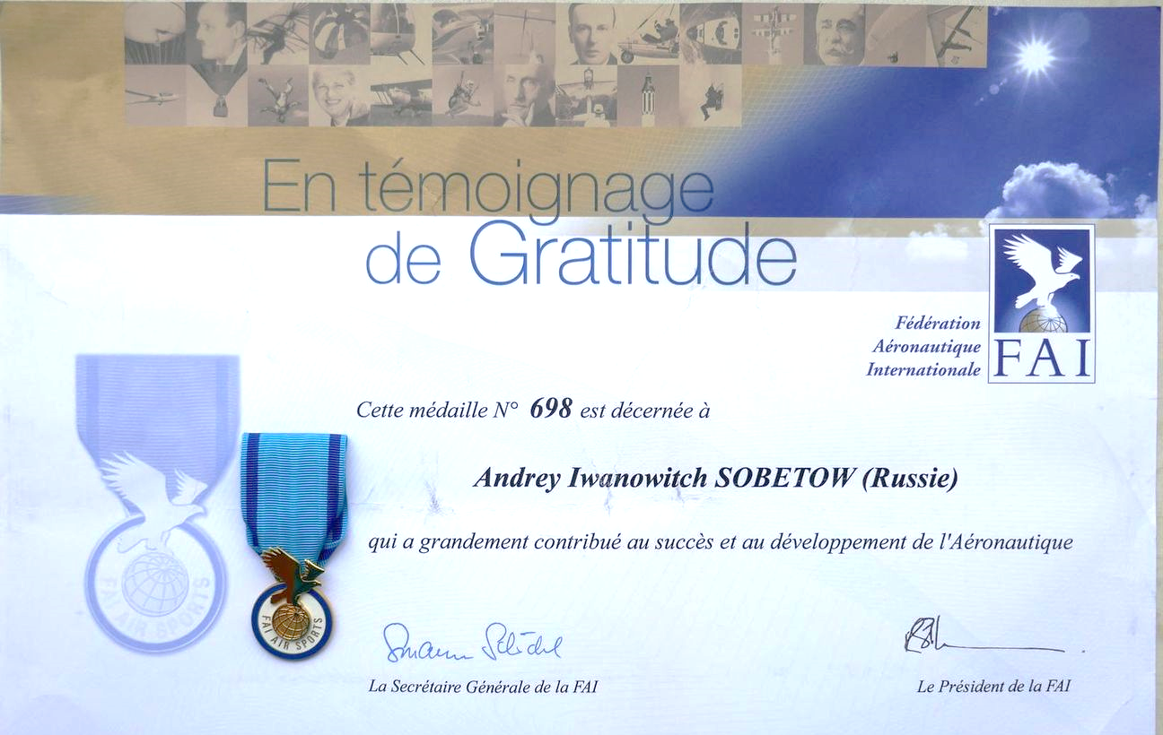
В 2019 году
А.И. Собетов награжден почетной медалью и дипломом Международной авиационной федерации (FAI) за развитие юношеского спорта
В оформлении презентации использованы авторские фотографии
Андрея Ивановича Собетова
Ссылка на архив фото: http://www.paragliding.spb.ru/photo/
ГБНОУ СПбГЦДТТ 2023 г.
15

